Slide 1



23.06.2023
Белгородская область
Первый специальный конкурс в 2023 году Президентского фонда культурных инициатив
© 2023 БРОО «ЦСИ «Вера»

Slide 2

Первый специальный конкурс
Президентского Фонда культурных инициатив
ПРИЁМ ЗАЯВОК: 21 июня 2023
ОКОНЧАНИЕ ПРИЕМА: 12 июля 2023
в 23:30!
Сайт: культурныеинициативы.рф
© 2023 БРОО «ЦСИ «Вера»

Slide 3
Срок реализации проекта
(в части деятельности, на финансовое обеспечение которой запрашивается грант, включая возмещение расходов на ее осуществление) должен начинаться не ранее
20 октября 2023 г. и завершаться не позднее 30 июня 2024 г.
По мотивированному предложению победителя конкурса Фондом может
быть согласовано продление срока реализации проекта не более чем
до 30 сентября 2024 г.
В случае участия победителя конкурса – индивидуального предпринимателя, руководителя организации – победителя конкурса или руководителя проекта в специальной военной операции, подтвержденного официальными документами, по мотивированному предложению победителя конкурса Фондом может быть согласовано продление срока реализации проекта не более чем до 31 декабря 2024 г.
© 2023 БРОО «ЦСИ «Вера»

Slide 4
Тематические направления
Гордимся героями и достижениями России.
Проекты о воинах, ополченцах, людях труда – героях нашего времени и героях прошлого, объединяющих нас в общей славной истории. Истории ярких достижений великой страны.
Победа будет за нами! Творческие проекты, поддерживающие защитников страны в ходе специальной военной операции.
Сила согласия. Проекты, направленные на гармонизацию
отношений между людьми разных поколений, национальностей и конфессий, сохранение традиций согласия, совместного творчества и развития.
© 2023 БРОО «ЦСИ «Вера»

Slide 5
Тематические направления
Новые возможности. Межрегиональные
проекты, направленные на поддержку партнерских связей новых регионов с регионами и городами всей России с использованием открывающихся возможностей единого
культурно-образовательного и просветительского пространства для самореализации творческих людей.
Народное единство. Проекты, направленные на укрепление
российских духовно-нравственных ценностей, усиление цивилизационного влияния Русского мира, популяризацию и сохранение общероссийской культурной идентичности, единства и сплоченности России
© 2023 БРОО «ЦСИ «Вера»

Slide 6
УЧАСТНИКИ КОНКУРСА
некоммерческие организации (за исключением государственных учреждений, государственных корпораций, государственных компаний, политических партий);
коммерческие организации;
индивидуальные предприниматели.
© 2023 БРОО «ЦСИ «Вера»

Slide 7
УЧАСТВОВАТЬ НЕ МОГУТ
иностранные юридические лица;
юридические лица с иностранным
участием более 50 процентов; находящиеся в процессе ликвидации; в отношении которых возбуждено производство по делу о несостоятельности (банкротстве); деятельность которых приостановлена
Не зарегистрированные НКО;
муниципальные казенные учреждения;
ИП, которые прекратили (обязаны прекратить) деятельность в качестве ИП
© 2023 БРОО «ЦСИ «Вера»

Slide 8

ОСОБЕННОСТИ КОНКУРСА
Один заявитель – ОДИН проект
© 2023 БРОО «ЦСИ «Вера»

Slide 9

ЗАПРЕЩЕНЫ РАСХОДЫ
расходов, непосредственно не связанных с реализацией проекта;
расходов на приобретение недвижимого имущества (включая земельные участки), капитальное строительство новых зданий;
расходов на приобретение алкогольной и табачной продукции, а также товаров, которые являются предметами роскоши;
расходов, предусматривающих финансирование политических партий, кампаний и акций, подготовку и проведение митингов, демонстраций, пикетирований;
уплаты штрафов, пеней.
© 2023 БРОО «ЦСИ «Вера»

Slide 10
НЕ РЕКОМЕНДУЮТСЯ
на осуществление непредвиденных расходов,
а также недетализированных «прочих расходов»
на капитальный ремонт зданий и сооружений
на строительство некапитальных зданий и строений, в том числе без фундамента
на обустройство территорий, если сумма на данный вид расходов превышает 20% от запрашиваемых средств
© 2023 БРОО «ЦСИ «Вера»

Slide 11

РАЗМЕР ГРАНТА
До 500 тыс. руб. (проходной балл - 66)
До 3 000 тыс. руб. (проходной балл - 74)
От 3 000 тыс. руб. до 10 000 тыс. руб. (проходной балл - 75)
Более 10 000 тыс. руб. (самый высокий проходной балл - 76)
© 2023 БРОО «ЦСИ «Вера»

Slide 12
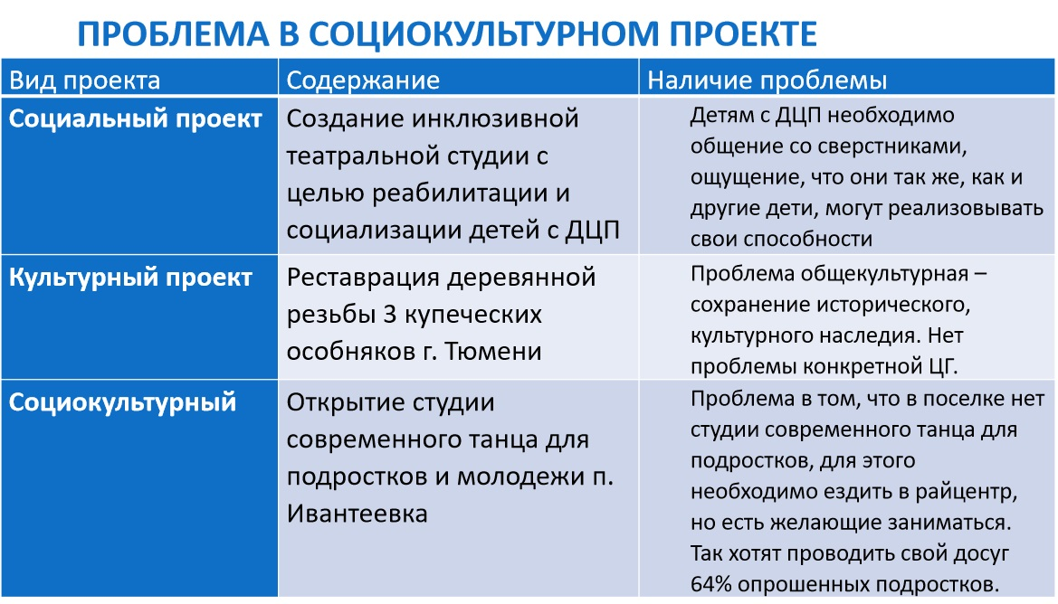
© 2023 БРОО «ЦСИ «Вера»

Slide 13
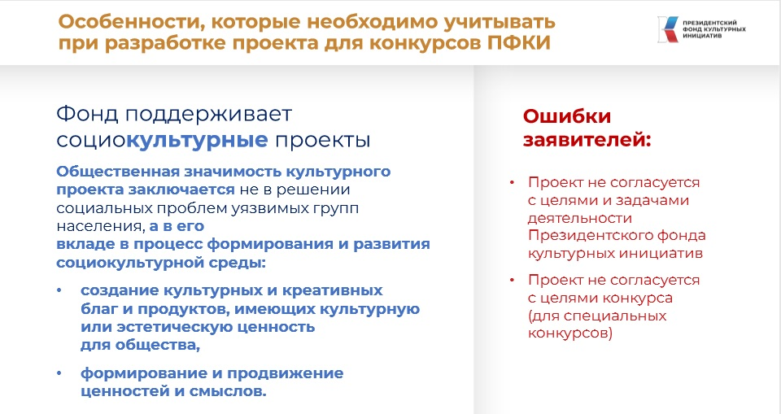
© 2023 БРОО «ЦСИ «Вера»

Slide 14
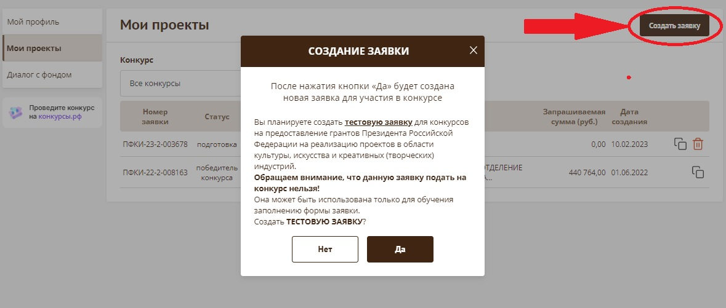
ЗАЯВКА ПРОЕКТА
Церемонии
Действующие лица
Место проведения
Основная идея
© 2023 БРОО «ЦСИ «Вера»

Slide 15
ОПИСАНИЕ ПРОЕКТА и УНИКАЛЬНОСТЬ
Это должна быть краткая текстовая презентация проекта, содержащая:
описание основной идеи проекта и конкретных действий по его реализации (без обоснования актуальности и значимости);
сведения о выборе целевой группы, опираясь на тот опыт, который есть у организации и команды;
наиболее значимые ожидаемые результаты.
© 2023 БРОО «ЦСИ «Вера»

Slide 16
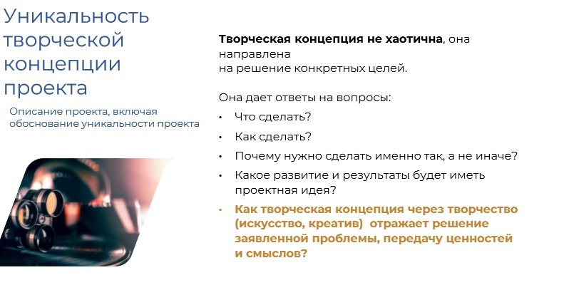
© 2023 БРОО «ЦСИ «Вера»

Slide 17
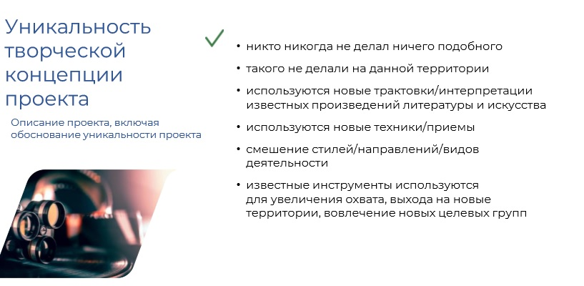
© 2023 БРОО «ЦСИ «Вера»

Slide 18
ОПИСАНИЕ ПРОЕКТА и УНИКАЛЬНОСТЬ
Это одно из самых важных полей заявки, поскольку члены высших коллегиальных органов (Координационного комитета, объединенного экспертного совета), как правило, используют именно это поле, чтобы понять идею проекта и составить о нем общее представление для дальнейшего рассмотрения.
© 2023 БРОО «ЦСИ «Вера»

Slide 19
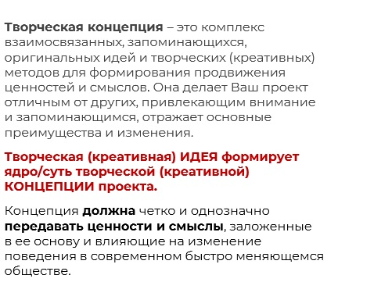
ТВОРЧЕСКАЯ
КОНЦЕПЦИЯ
© 2023 БРОО «ЦСИ «Вера»

Slide 20
ТВОРЧЕСКАЯ
КОНЦЕПЦИЯ
КРИТЕРИЙ № 2. СООТВЕТСТВИЕ ТВОРЧЕСКОЙ КОНЦЕПЦИИ ПРОЕКТА ТЕМАТИЧЕСКИМ НАПРАВЛЕНИЯМ
Проект по данному критерию проработан отлично:
− творческая концепция проекта четко взаимосвязана с тематическими направлениями конкурса;
− творческая концепция проекта раскрыта профессионально, приложены необходимые поясняющие документы (презентация или полное описание концепции);
− мероприятия проекта полностью соответствуют тематическим направлениям конкурса;
− состав участников проекта подобран в соответствии с творческой идеей и концепцией проекта
© 2023 БРОО «ЦСИ «Вера»

Slide 21
ПРОБЛЕМА ПРОЕКТА
Наличие формулировки, которая:
Характеризует ситуацию, которая требует изменений;
Показывает круг тех, кого, чего она касается (целевая группа);
Дает количественную информацию;
Указание причин:
Рассмотрено, почему существует такая проблема;
Выявлены причины, вызывающие эту проблему;
Что будет, если не решать.
© 2023 БРОО «ЦСИ «Вера»

Slide 22
ПРЕЗЕНТАЦИЯ ПРОЕКТА
краткая, но емкая информация, поясняющая и иллюстрирующая основную идею проекта, раскрывающая его творческую концепцию, основные результаты проекта, подтверждающая возможность в рамках проекта достичь запланированной цели.
Текст презентации должен дополнять информацию, содержащуюся в заявке, а не дублировать ее.
посвящаться конкретному проекту, а не деятельности и/или истории заявителя в целом.
© 2023 БРОО «ЦСИ «Вера»

Slide 23
ПРЕЗЕНТАЦИЯ ПРОЕКТА
Всего в данное поле можно загрузить до 5 файлов.
По желанию заявителя в это поле помимо презентации можно загрузить:
более подробное описание проекта
поясняющие и иллюстрирующие проект и его творческую концепцию документы, включая синопсисы книг, фильмов, театральных постановок,
детальные сметы, коммерческие предложения и др.
© 2023 БРОО «ЦСИ «Вера»

Slide 24


ЦЕЛЬ ПРОЕКТА
ВАЖНО!!!
Не путать цель и методы
Конечный результат, который заявитель надеется достичь по окончании проекта

Slide 25
ЗАДАЧИ ПРОЕКТА
ВАЖНО!!!
Не путать задачи и мероприятия
это конкретные действия, которыми предполагается обеспечить достижение целей;
Задачи направлены на устранение препятствий (причин проблемы) к достижению цели

Slide 26
ПРОБЛЕМА ПРОЕКТА
ЦЕЛЬ ПРОЕКТА:
Решить проблему, создать новый культурный продукт
Причина проблемы:
ПРИЧИНА 1
ПРИЧИНА 2
ПРИЧИНА 3
Устранение причин:
ЗАДАЧА 1
ЗАДАЧА 2
ЗАДАЧА 3
© 2022 БРОО «ЦСИ «Вера»

Slide 27

ГЕОГРАФИЯ ПРОЕКТА
Конкретно ( населенный пункт/муниципалитет/регион)
Соответствует Уставу и
организационно-правовой
форме организации
Соответствует проблемам и целям проекта
Соответствует опыту организации
В случае необходимости есть партнеры
© 2023 БРОО «ЦСИ «Вера»

Slide 28
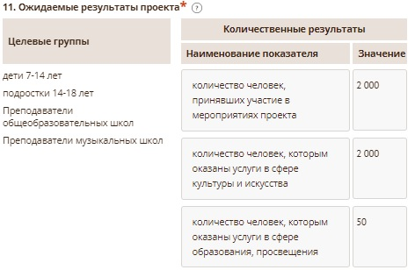
РЕЗУЛЬТАТЫ ПРОЕКТА
Это разные люди???
???
© 2023 БРОО «ЦСИ «Вера»

Slide 29
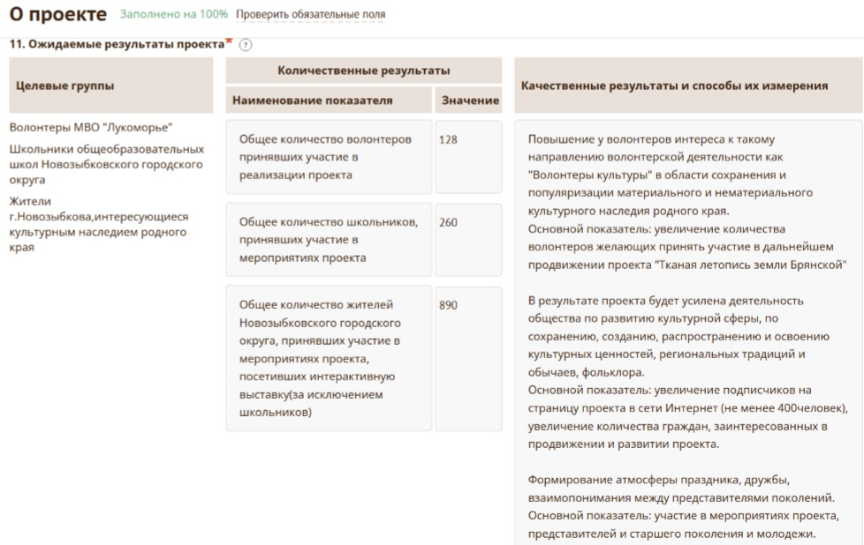
РЕЗУЛЬТАТЫ ПРОЕКТА
© 2022 БРОО «ЦСИ «Вера»

Slide 30
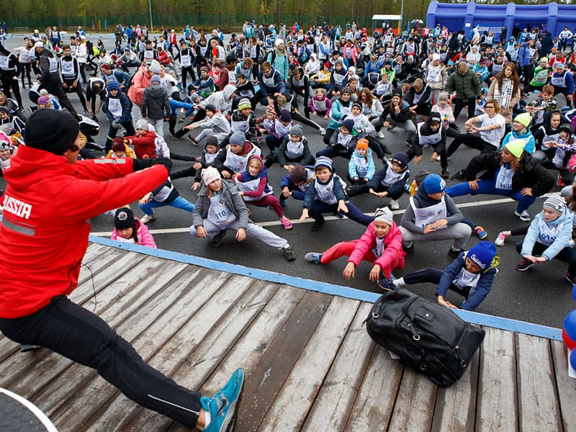
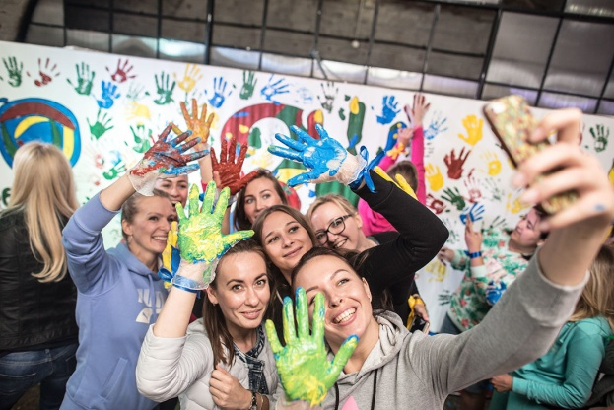
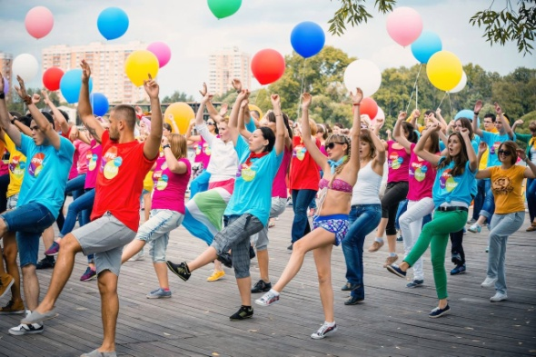
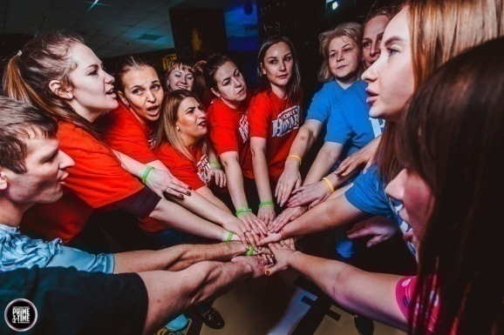
МЕРОПРИЯТИЯ
Что будет сделано?
Кто будет делать?
Где будут делать?
Когда и в какой последовательности?
Какие ресурсы будут привлечены?
© 2023 БРОО «ЦСИ «Вера»

Slide 31
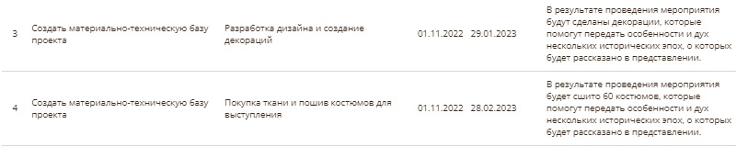
МЕРОПРИЯТИЯ
© 2023 БРОО «ЦСИ «Вера»

Slide 32
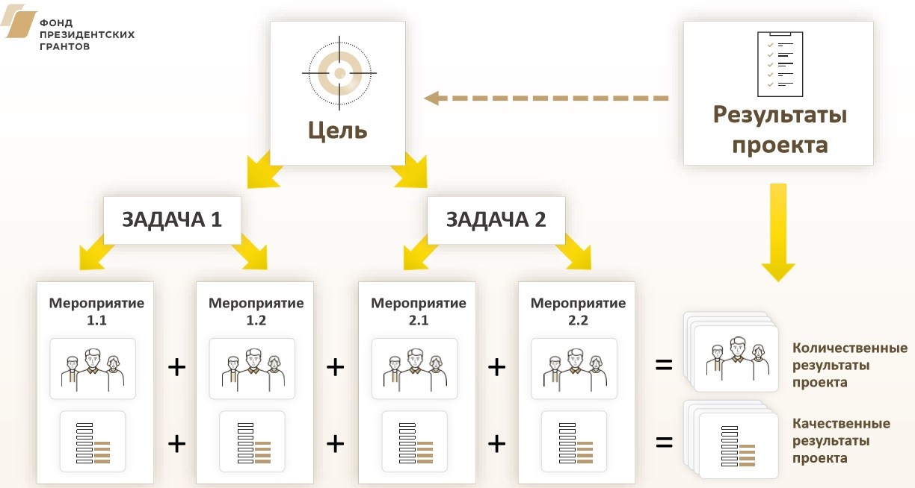
ОБЩИЕ РЕЗУЛЬТАТЫ
© 2023 БРОО «ЦСИ «Вера»

Slide 33

НЕ ПРОЕКТ
Просто благоустройство
Приобретение оборудования
Оснащение/ устройство зоны, коворкинга и пр.
Издание книги, установка памятников и пр.
Проблема школы/библиотеки/дома культуры
НЕ РАВНО проблема целевой группы проекта
© 2023 БРОО «ЦСИ «Вера»

Slide 34

ИНЫЕ РАЗДЕЛЫ
Руководитель проекта
Команда проекта
Организация-заявитель
© 2023 БРОО «ЦСИ «Вера»

Slide 35
ОПЫТ КОМАНДЫ
опыт проектной деятельности и/или руководства проектами,
достижения, особенно в проектах, аналогичных подаваемому в заявке.
ссылки на публикации и другие материалы,
информацию, которая поможет экспертам конкурса убедиться в наличии опыта, достаточного для того, чтобы успешно справиться с заявленной ролью в команде проекта.
© 2022 БРОО «ЦСИ «Вера»

Slide 36

ОПЫТ КОМАНДЫ
© 2022 БРОО «ЦСИ «Вера»

Slide 37

БЮДЖЕТ
ВАЖНО!!!
Отразить все расходы
Прямые расходы
НЕ
прямые расходы
Оплата труда

Slide 38
ОПЛАТА ТРУДА
1. В бюджете должны быть отражены все сотрудники проекта, указанные в разделе «Команда проекта».
2. Если это добровольцы, то их гипотетическую оплату отразить в статье софинансирование. В комментарии указать, что это добровольцы.
3. Из комментариев к бюджету должно быть понятно, что именно будет делать в рамках проекта каждый сотрудник
4. Комментарии к бюджету должны показать, что у вас предусмотрены все необходимые исполнители для проведения всех мероприятий проекта.
© 2023 БРОО «ЦСИ «Вера»

Slide 39
НЕПРЯМЫЕ РАСХОДЫ
Расходы на аренду,
коммунальные услуги, износ оборудования, связь и прочие непрямые расходы
СЧИТАЮТСЯ ПРОПОРЦИОНАЛЬНО ТОМУ ВРЕМЕНИ, КОТОРОЕ БУДЕТ ИСПОЛЬЗОВАТЬСЯ ОФИС и ОБОРУДОВНИЕ ДЛЯ РЕАЛИЗАЦИИ ПРОЕКТА
© 2023 БРОО «ЦСИ «Вера»

Slide 40
РАСХОДЫ: нюансы
В расходы по гранту в разделе бюджета «Офисные расходы»
ДЛЯ НКО:
Не нужно закладывать расходы на
e-invoicing !!! (он бесплатен)
комиссии за перечисление средств со счета также бесплатны
© 202 БРОО «ЦСИ «Вера»

Slide 41
РАСХОДЫ: нюансы
В расходы по гранту в разделе бюджета «Офисные расходы»
ДЛЯ муниципальных учреждений:
предусмотреть расходы на электронный документооборот в сервисе СФЕРА Курьер в соответствии с тарифом
© 2023 БРОО «ЦСИ «Вера»

Slide 42
ПРЯМЫЕ РАСХОДЫ
В комментариях должно быть указано обязательно:
Для какого мероприятия из календарного плана это приобретается
Почему именно такая цена (ссылка на сайт с расценками, коммерческое предложение и пр.)
Объем закупки соответствует результатам проекта (ссылаемся на количественный результат мероприятия)
© 2023 БРОО «ЦСИ «Вера»

Slide 43
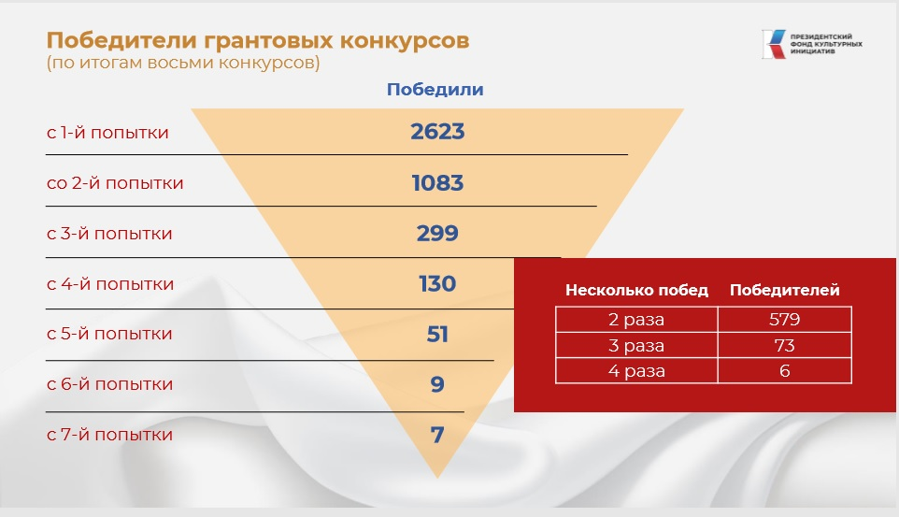

Slide 44
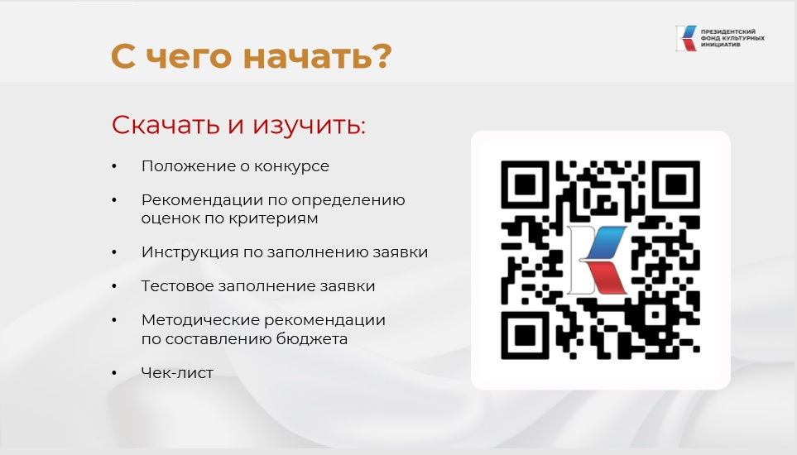

Slide 45
ИНФОРМАЦИННОЕ
СОПРОВОЖДЕНИЕ
Запрашиваемая сумма гранта | Кол-во сообщений на собственных или партнерских ресурсах со ссылкой на ПФКИ | Кол-во сообщений в СМИ с указанием о поддержке от ПФКИ
не более 500 тыс. рублей | не менее 5 сообщений | не менее 5 сообщений
свыше 500 тысяч рублей и не более 3 млн рублей | не менее 8 сообщений | не менее 8 сообщений
свыше 3 млн рублей и не более 10 млн рублей | не менее 12 сообщений | не менее 15 сообщений
Свыше 10 млн рублей | не менее 20 сообщений | не менее 25 сообщений
© 2023 БРОО «ЦСИ «Вера»

Slide 46



© 2023 БРОО «ЦСИ «Вера»

Slide 47
Типы проектов
проекты в области культуры и академического (классического) искусства;
межотраслевые, сетевые культурные и кросс-культурные проекты;
образовательные и наставнические проекты;
проекты по выявлению и поддержке молодых талантов;
проекты креативных индустрий;
проекты, предусматривающие проведение фестивалей, премий, форумов;
стартапы в области культуры, искусства и креативных индустрий;
проекты в области современной популярной культуры.
ОПИСАНИЕ ПРОЕКТА и УНИКАЛЬНОСТЬ
© 2023 БРОО «ЦСИ «Вера»

Slide 48
ВАЖНО В ПРОЕКТЕ!
ДЕТАЛИЗАЦИЯ!
ДОКАЗАТЕЛЬСТВА!
ДОСТОВЕРОСТЬ!
© 2023 БРОО «ЦСИ «Вера»

Slide 49

Телефон/факс 8 (4722) 555-271,
E-mail: broo-vera@mail.ru
сайт http://csi-vera.ru
https://nko31.ru/
Вконтакте: https://vk.com/nko31
Белгородская региональная общественная организация «Центр социальных инициатив «Вера»
(БРОО «ЦСИ «Вера»)
Адрес: 308033, г. Белгород, ул. Королева 2А, офис 530
СПАСИБО
© 2023 БРОО «ЦСИ «Вера»

